Slide 1
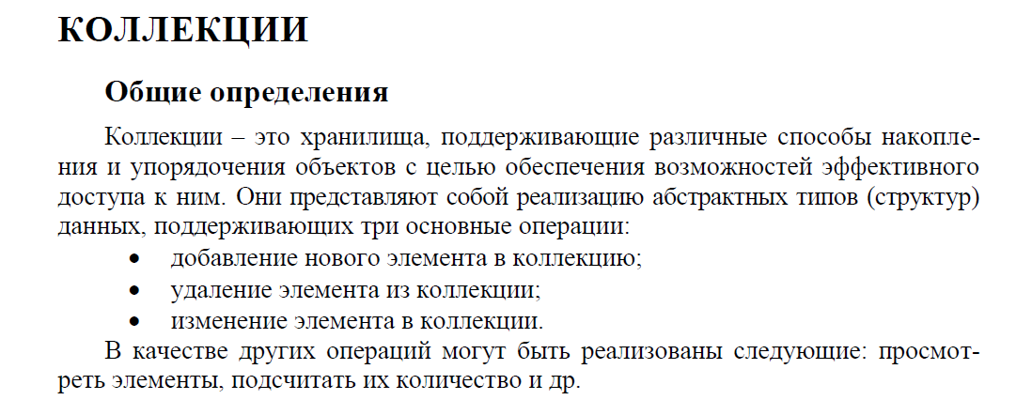

Slide 2
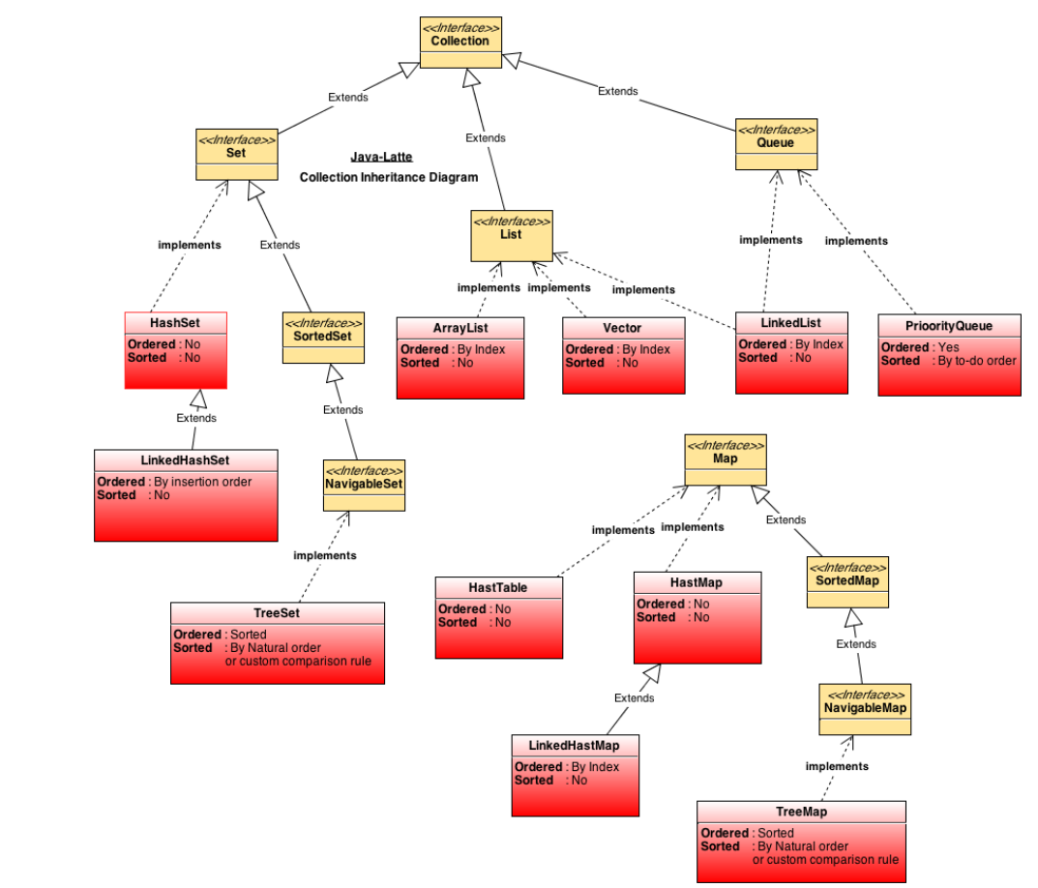

Slide 3
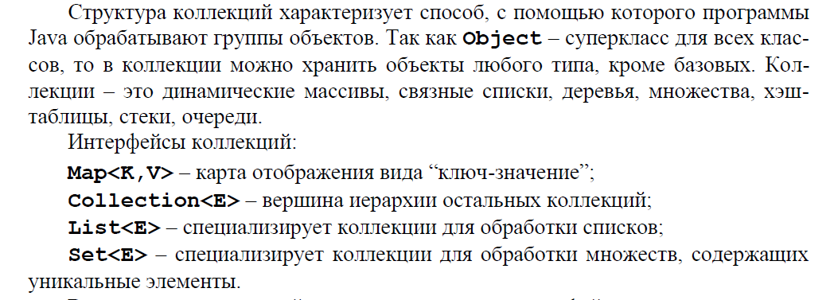

Slide 4
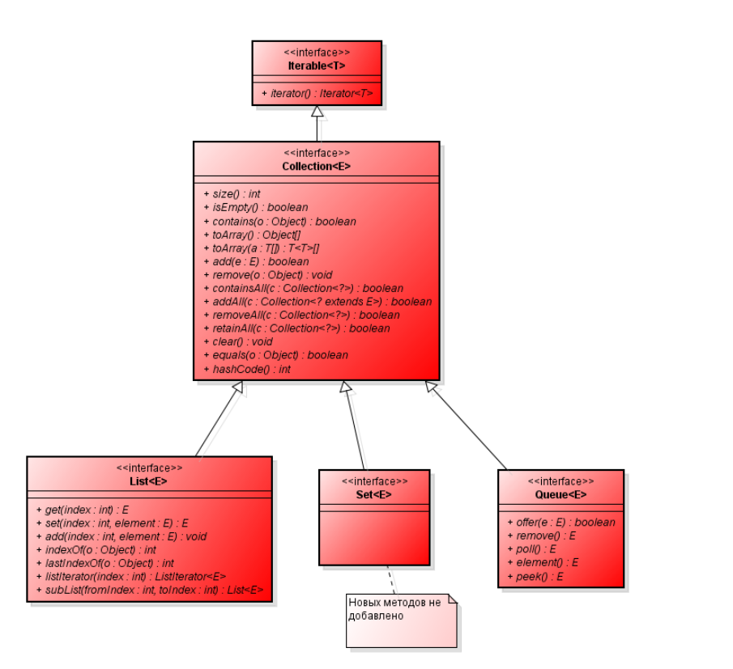

Slide 5
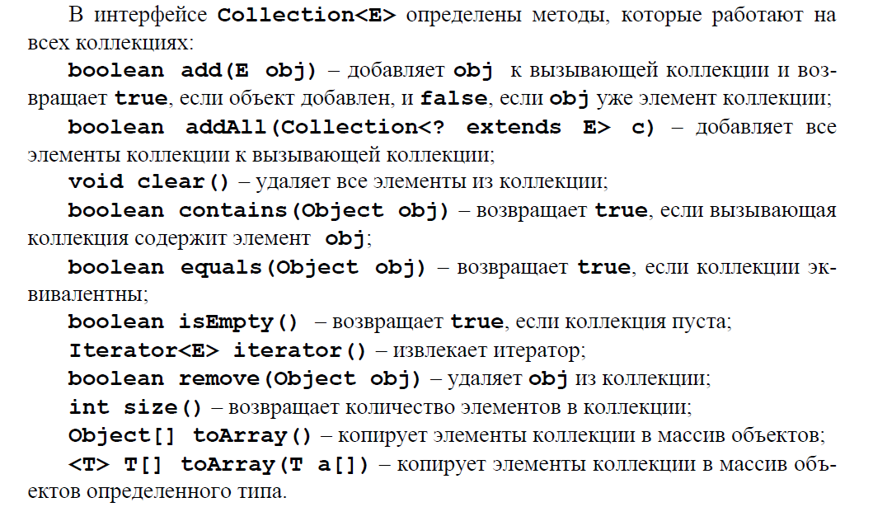

Slide 6
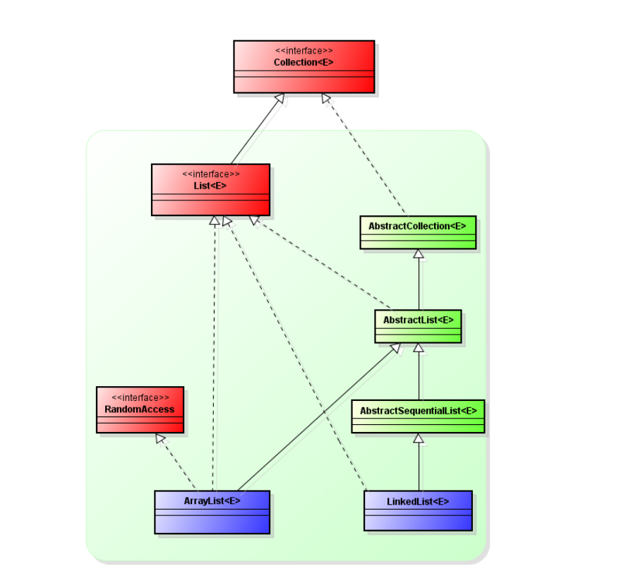

Slide 7
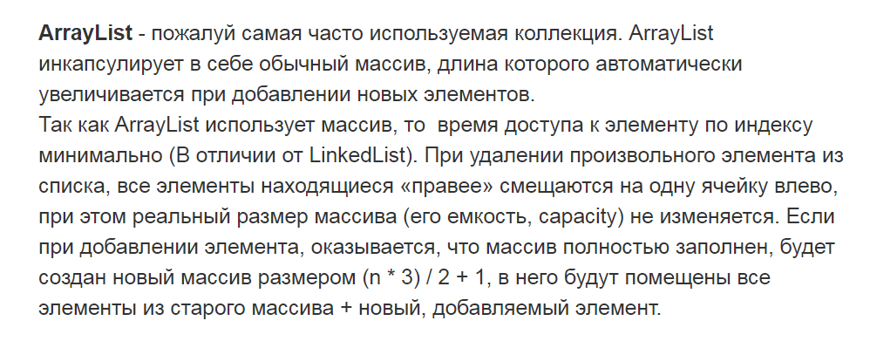

Slide 8
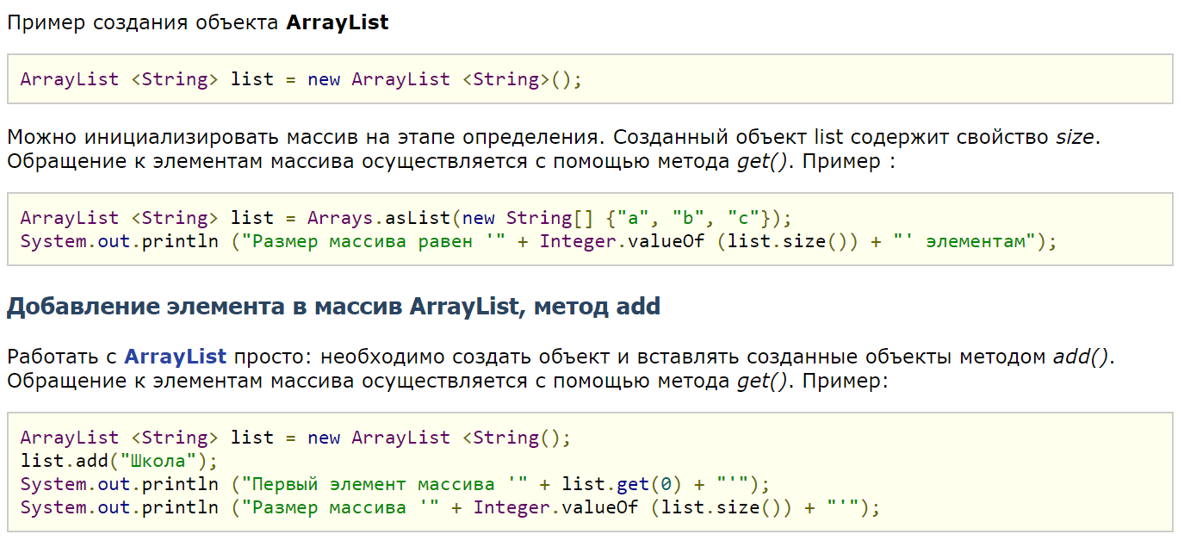

Slide 9
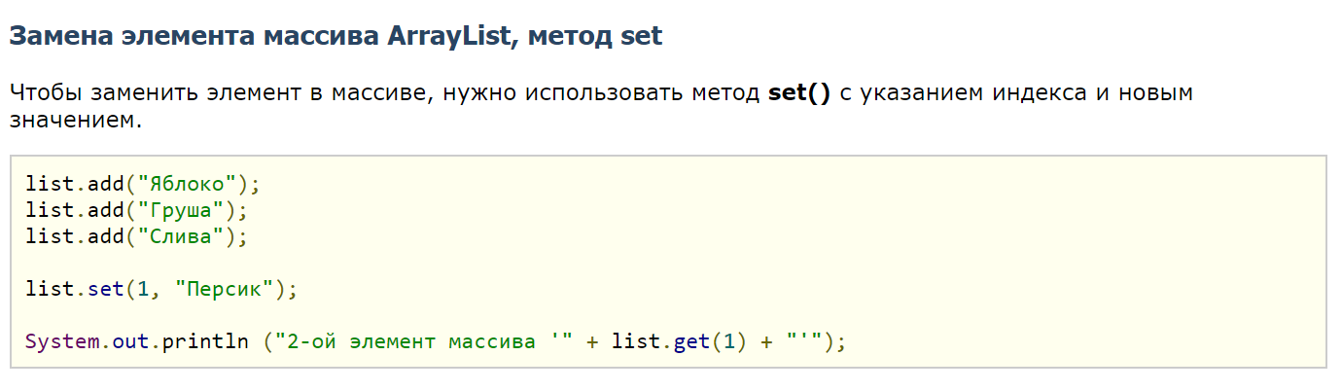

Slide 10
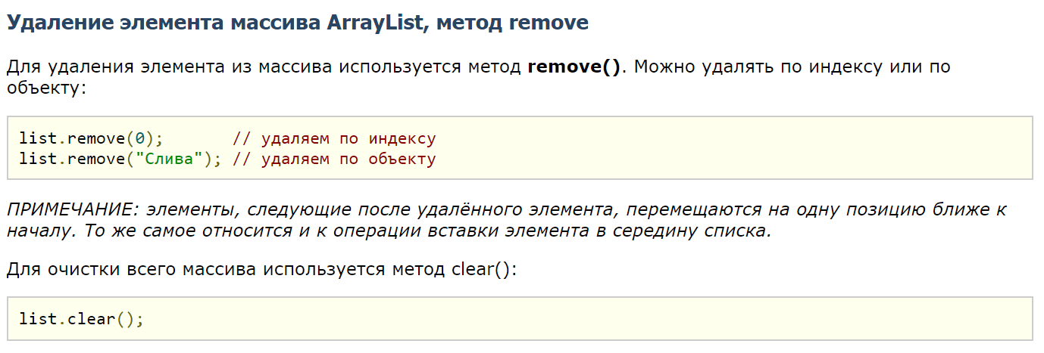

Slide 11
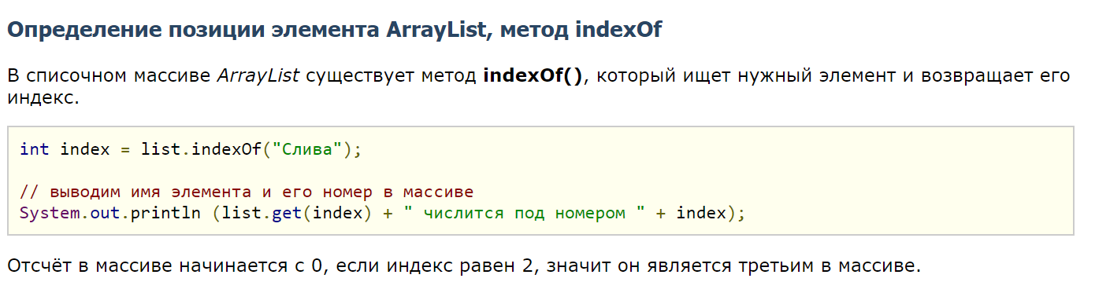

Slide 12
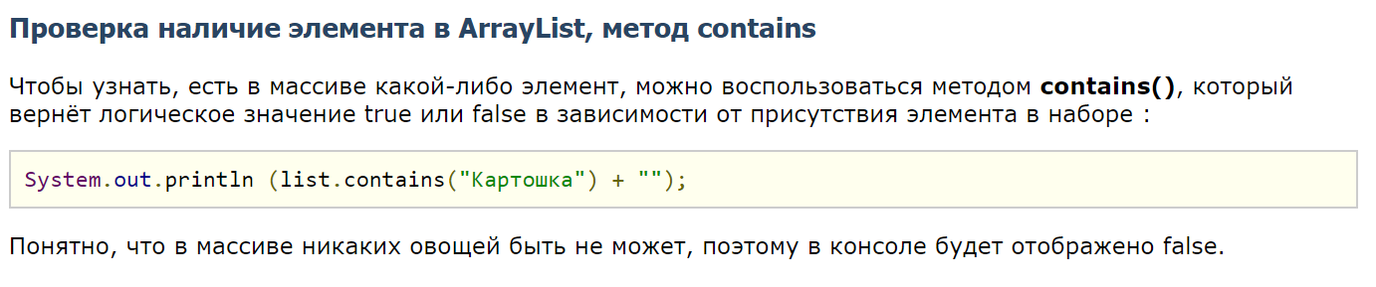

Slide 13
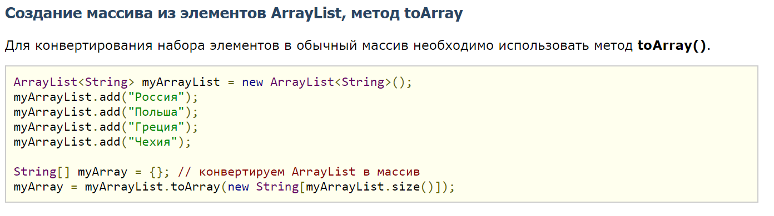

Slide 15
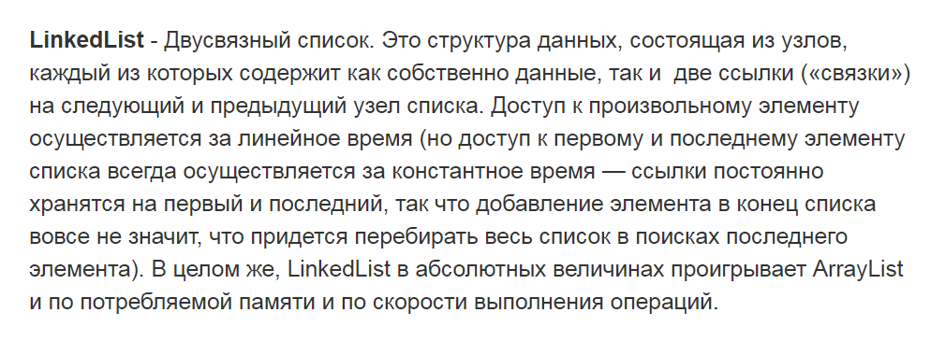

Slide 16
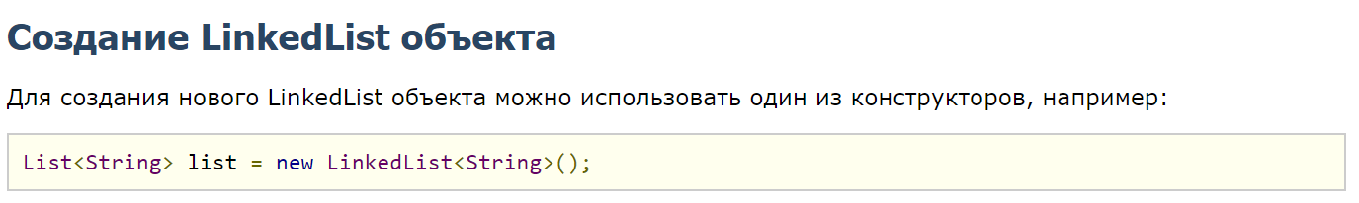

Slide 17
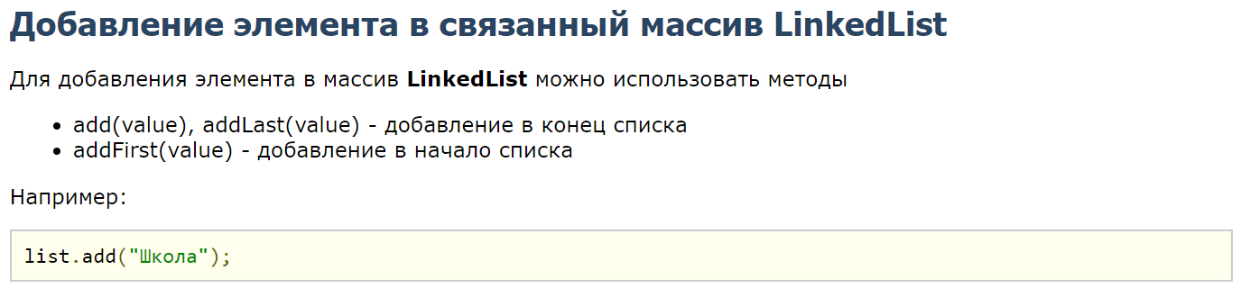

Slide 18
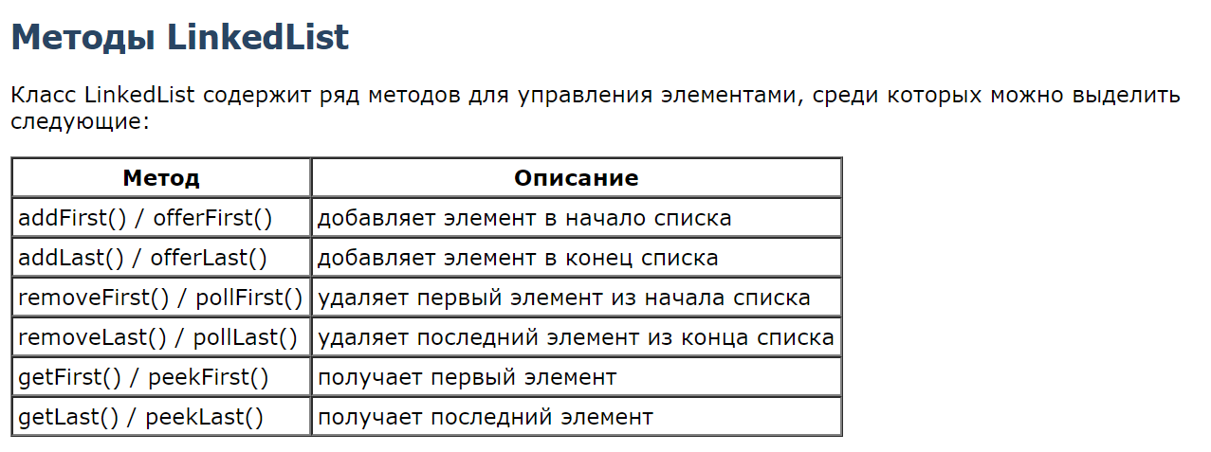

Slide 19
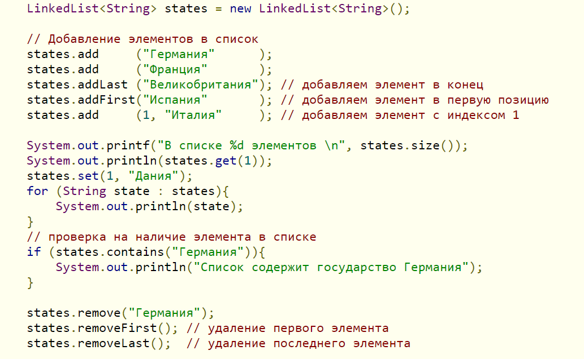

Slide 20
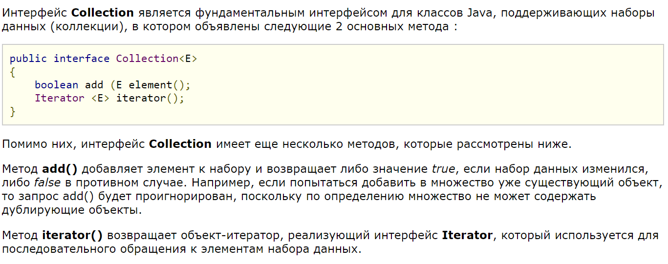

Slide 21
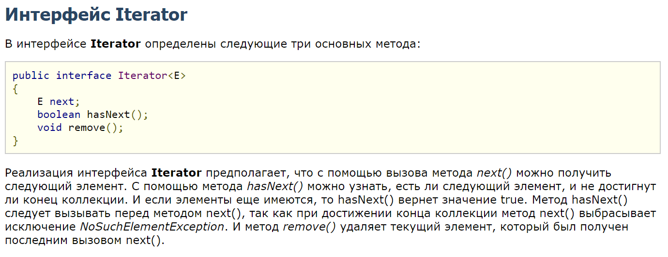

Slide 22
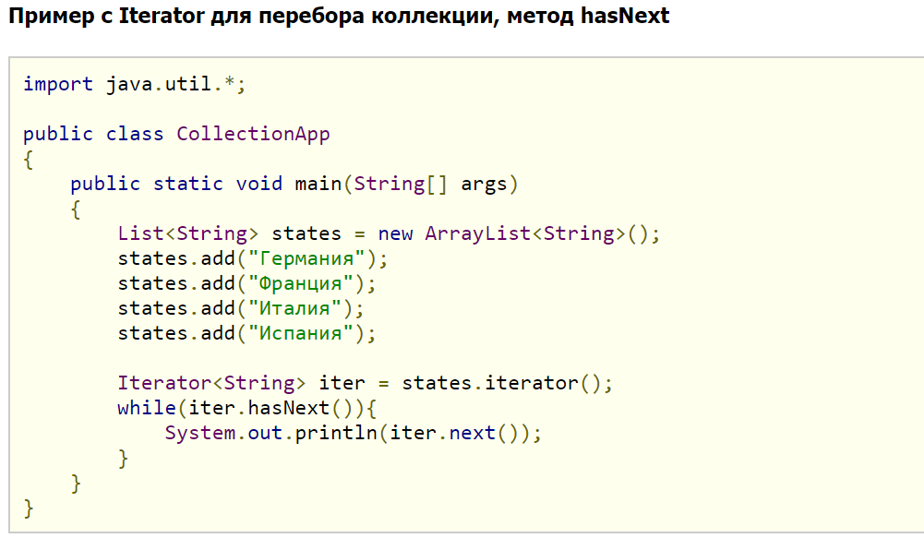

Slide 23
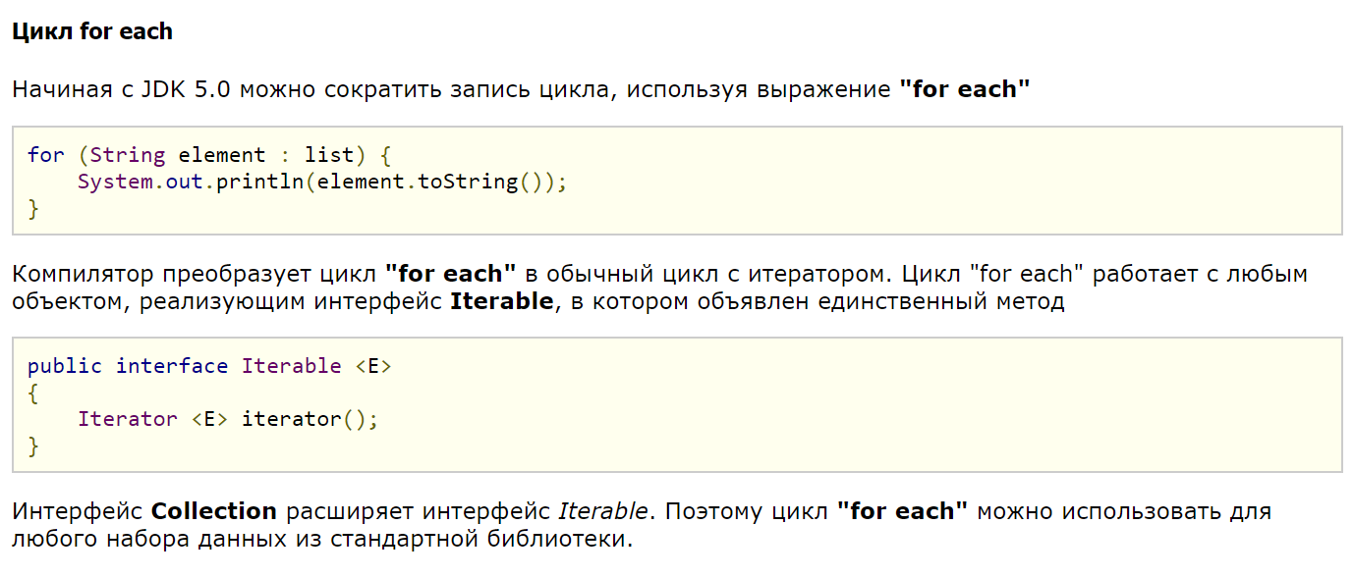

Slide 24
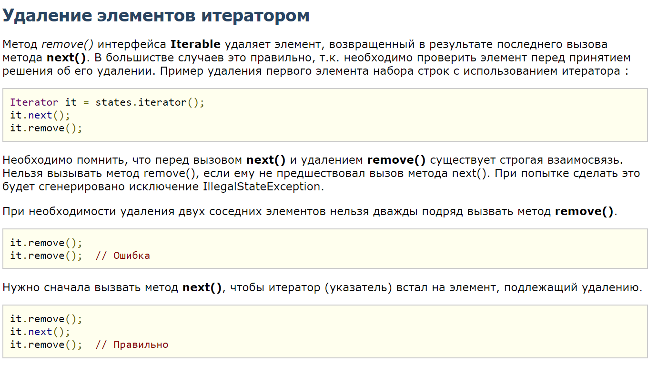

Slide 25
Набор данных интерфейса Set
Реализация интерфейса Set представляет собой неупорядоченную коллекцию, которая не может содержать дублирующие данные.
К семейству интерфейса Set относятся HashSet, TreeSet и LinkedHashSet. В множествах Set разные реализации используют разный порядок хранения элементов.
В HashSet порядок элементов оптимизирован для быстрого поиска.
В контейнере TreeSet объекты хранятся отсортированными по возрастанию.
LinkedHashSet хранит элементы в порядке добавления.

Slide 26
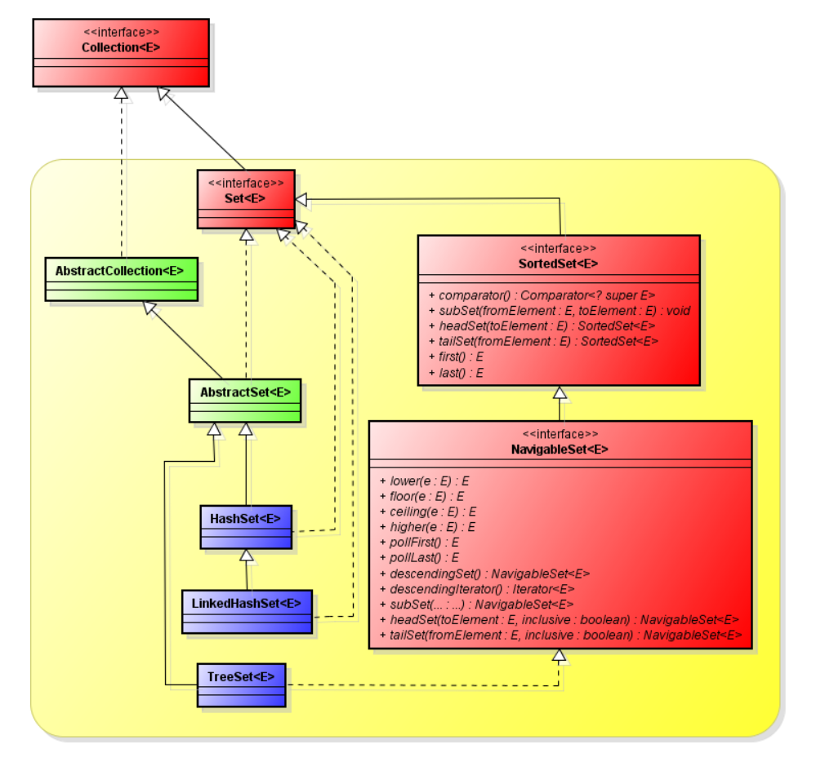
Иерархия коллекции Set

Slide 27
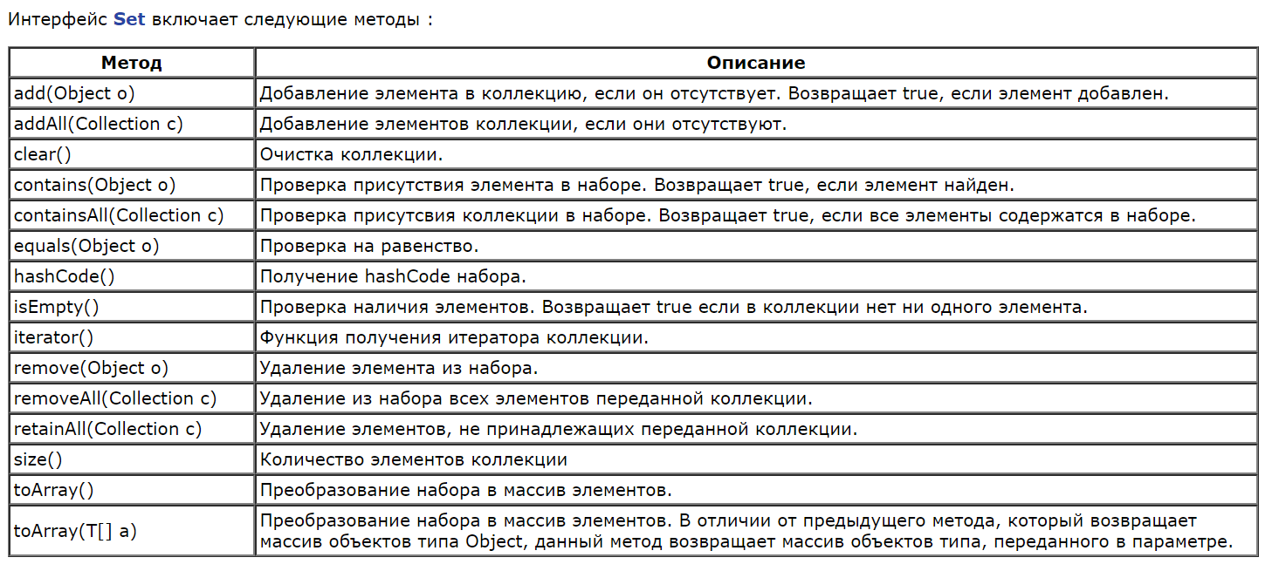

Slide 28
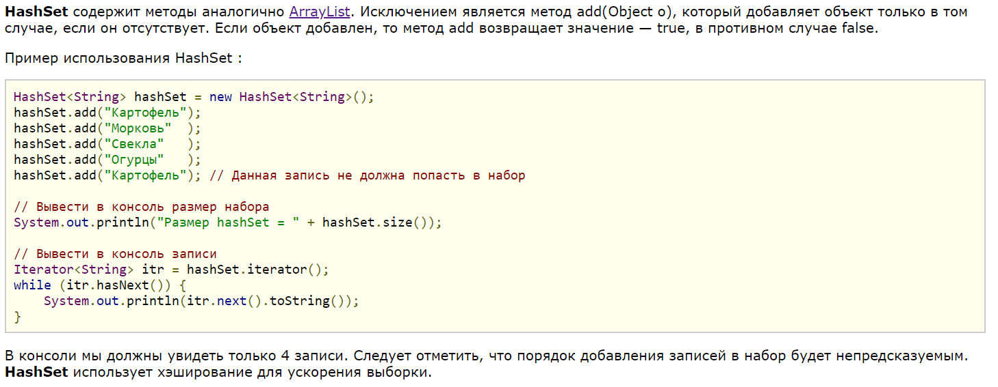

Slide 29
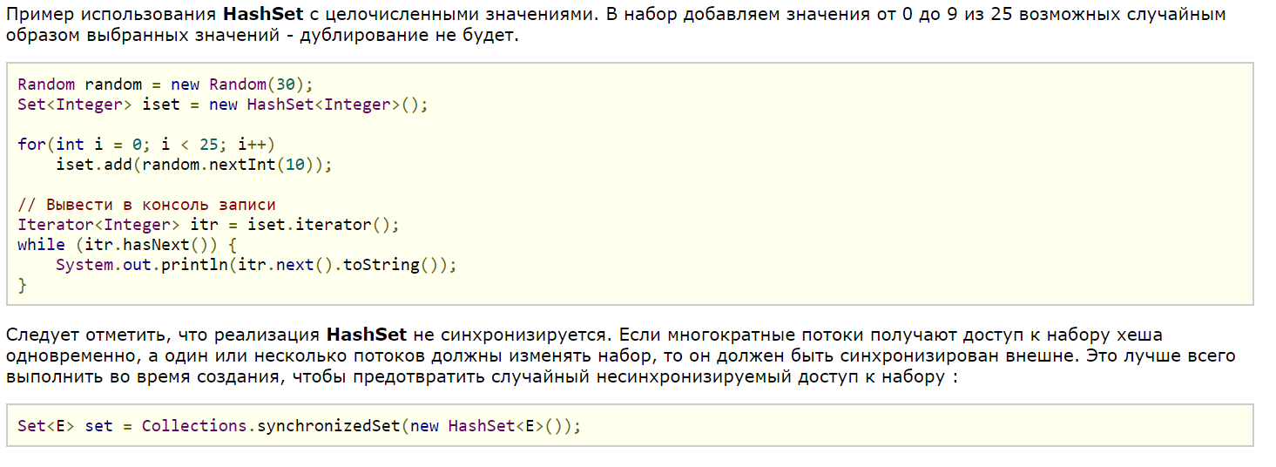

Slide 30
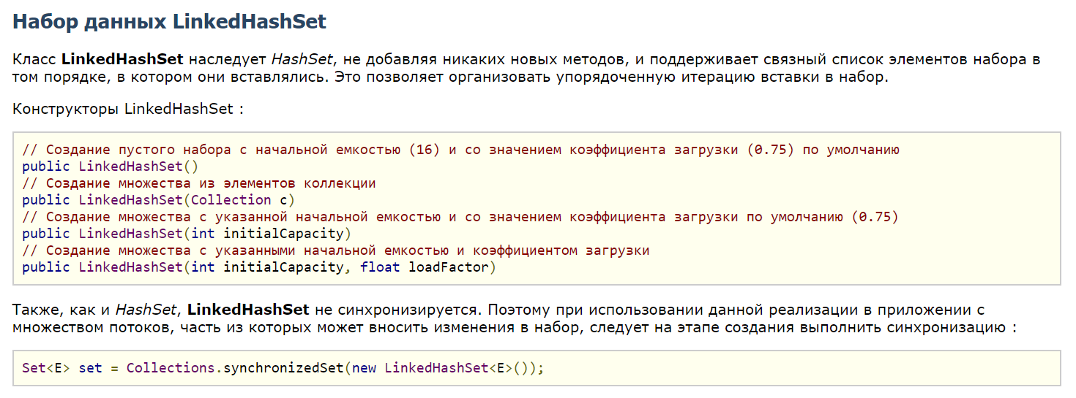

Slide 31
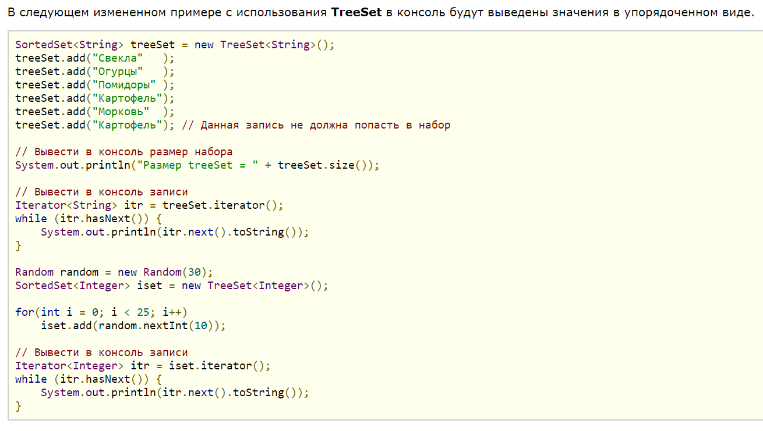

Slide 32
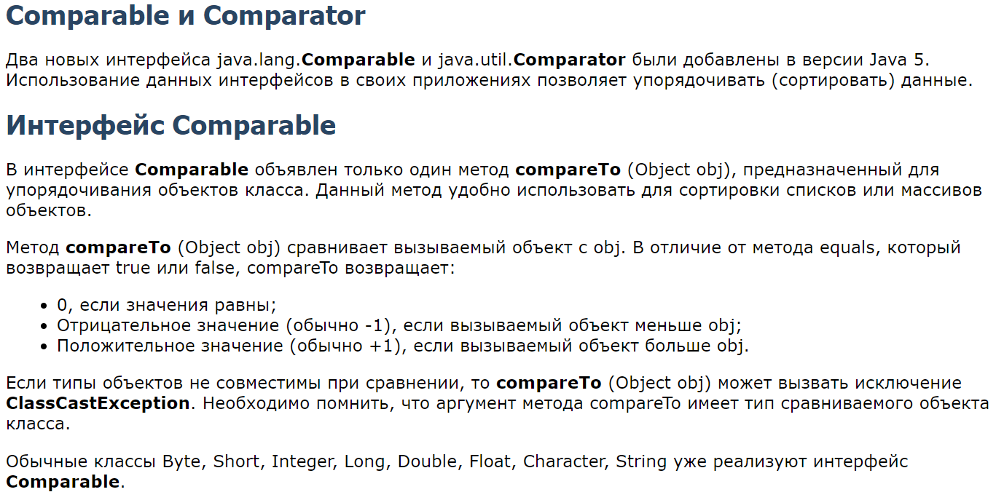

Slide 33
public class Person implements Comparable<Object>
{
int age;
String name;
Person(int age, String name)
{
this.age = age;
this.name = name;
}
@Override
public int compareTo(Object obj)
{
Person objectToCompare = (Person) obj;
int result = name.length() - objectToCompare.name.length();
// ideal option: name.compareTo(objectToCompare.name)
if (result != 0) // different length of names
{
return result;
}
result = age - objectToCompare.age;
if (result != 0)
{
return result / Math.abs(result); //to get 1 or -1
}
return 0;
}
}
Реализация интерфейса Comparable:

Slide 34
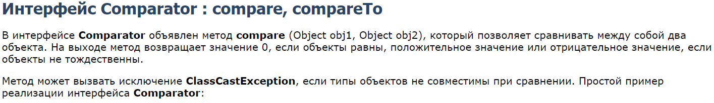

Slide 35
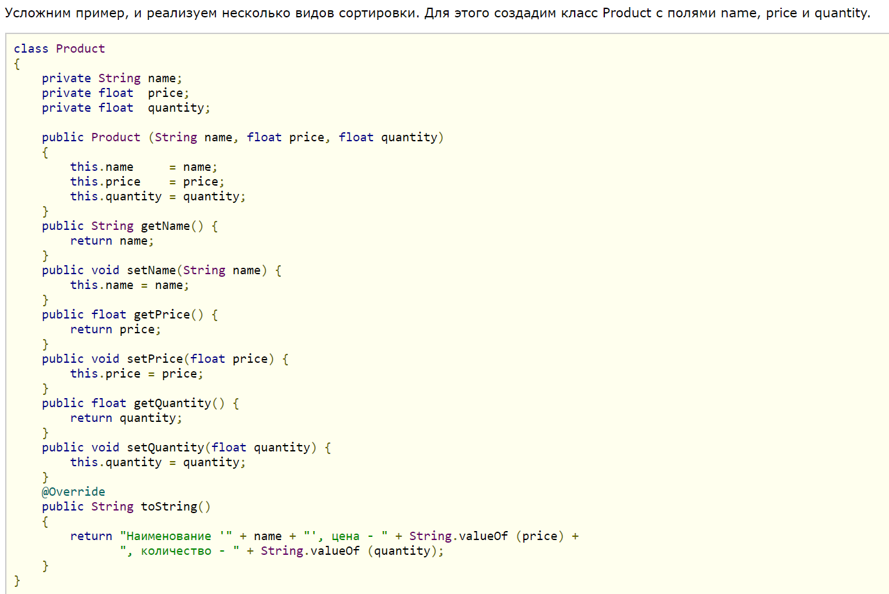

Slide 36
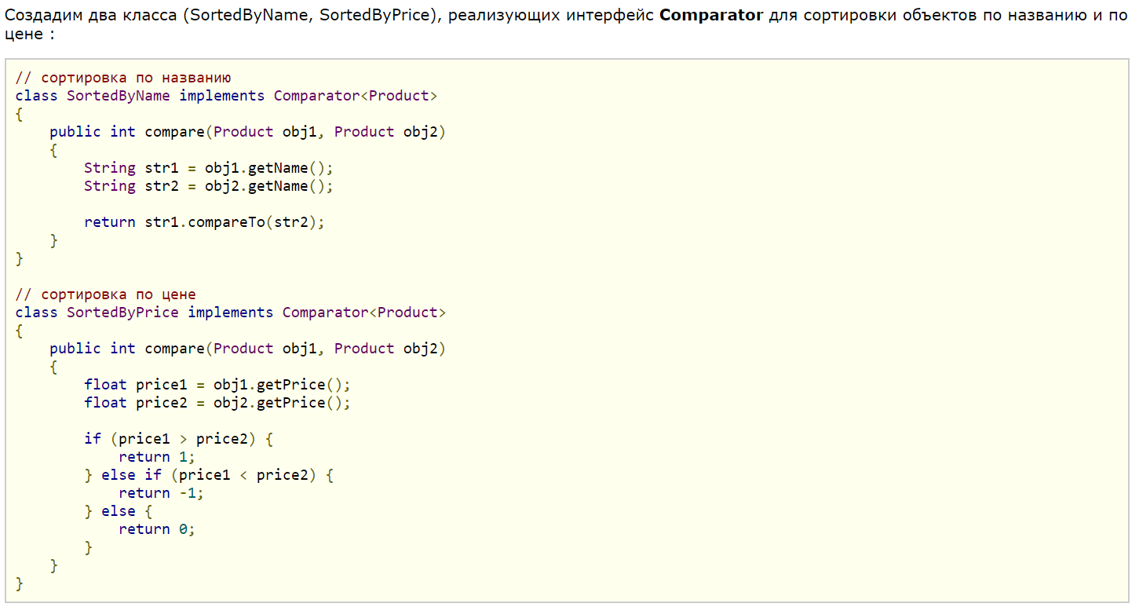

Slide 37
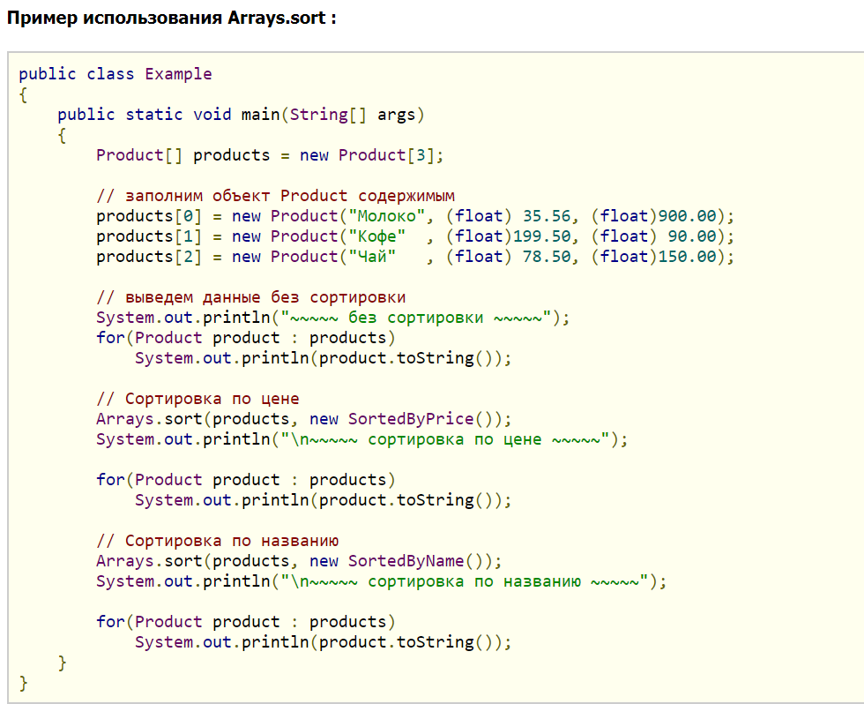

Slide 38
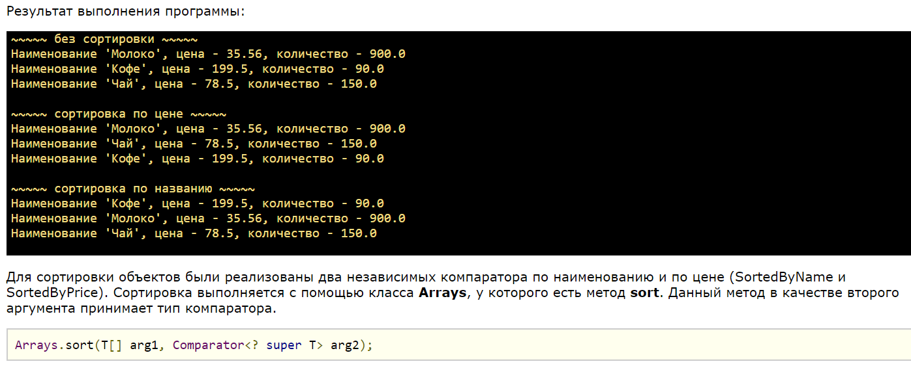

Slide 39
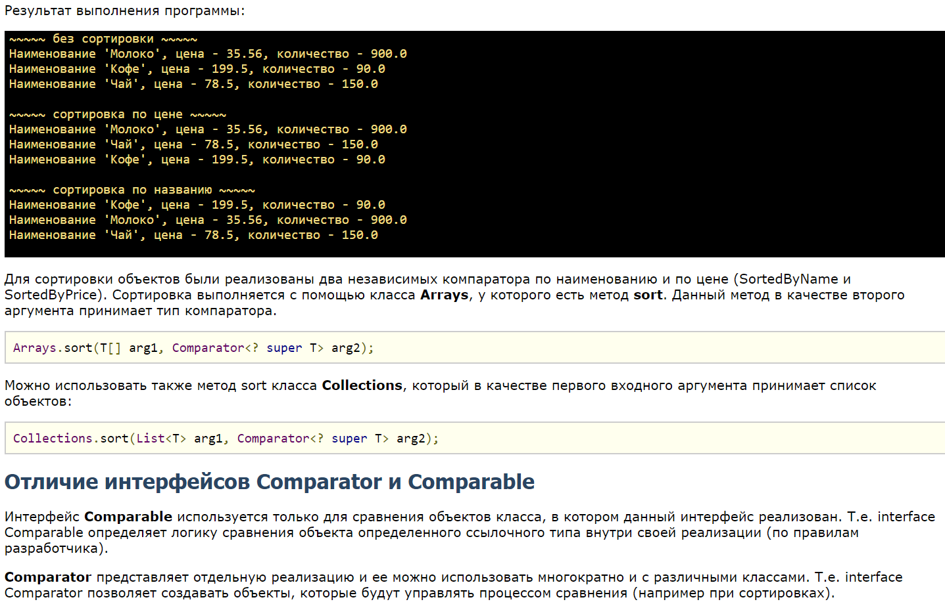

Slide 40
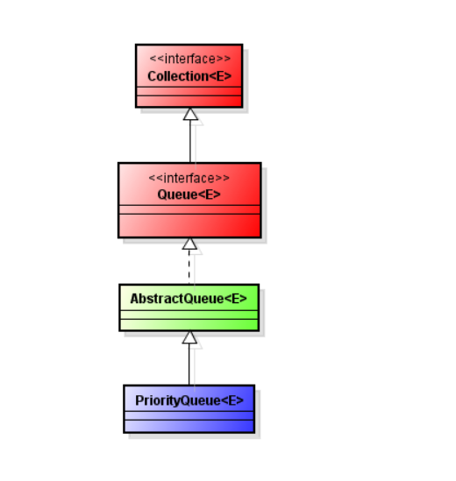
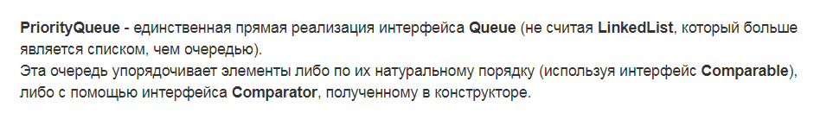
Упрощенная иерархия коллекции Queue

Slide 41
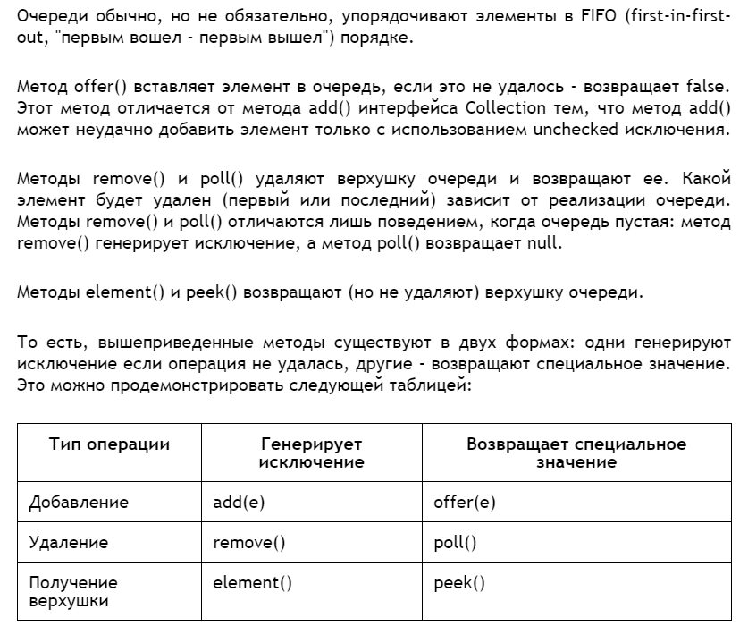

Slide 42
public class StringLengthComparator implements Comparator<String>
{
@Override
public int compare(String x, String y)
{
if (x.length() < y.length())
{
return -1;
}
if (x.length() > y.length())
{
return 1;
}
return 0;
}
}
public class Example
{
public static void main(String[] args)
{
Comparator<String> comparator = new StringLengthComparator();
PriorityQueue<String> queue = new PriorityQueue<String>(10, comparator);
queue.add("aa");
queue.add("bbbbbbbbbbbbbbbbbbbb");
queue.add("cccc");
queue.offer("zzz");
System.out.println(queue.peek());
System.out.println(queue.remove());
}
}

Slide 43
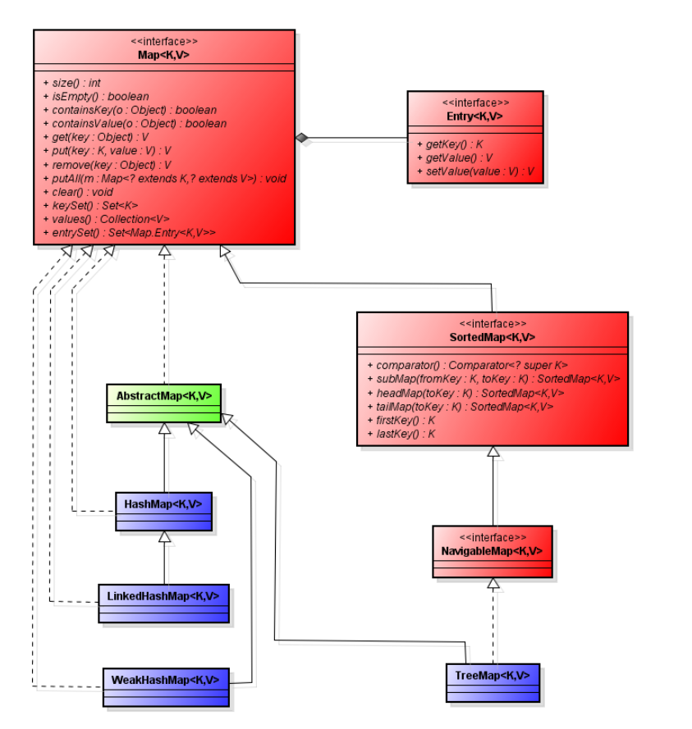

Slide 44
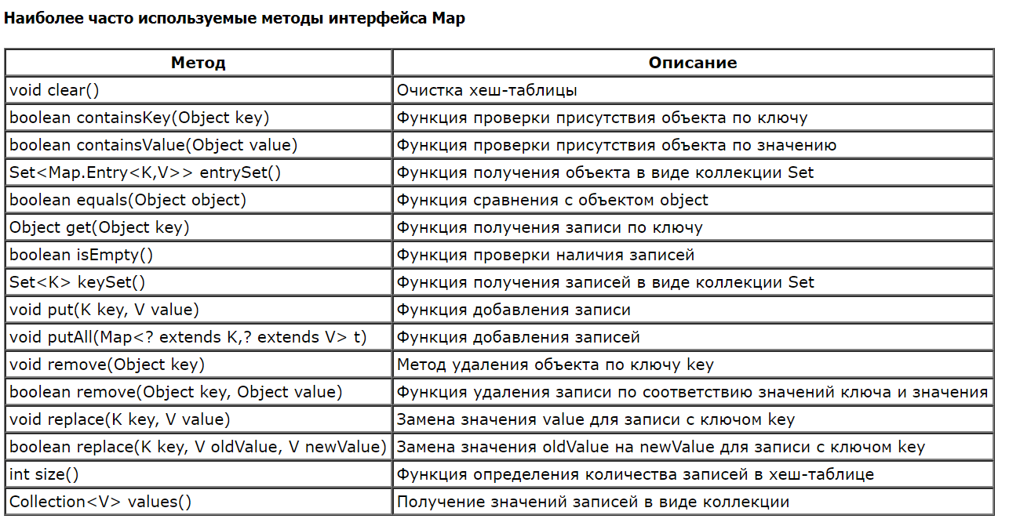
Набор данных интерфейса Map
Интерфейс Map располагается на вершине иерархии в Java Collection. Он входит в состав JDK начиная с версии 1.2, предоставляя разработчику базовые методы для работы с данными вида «ключ — значение»

Slide 45
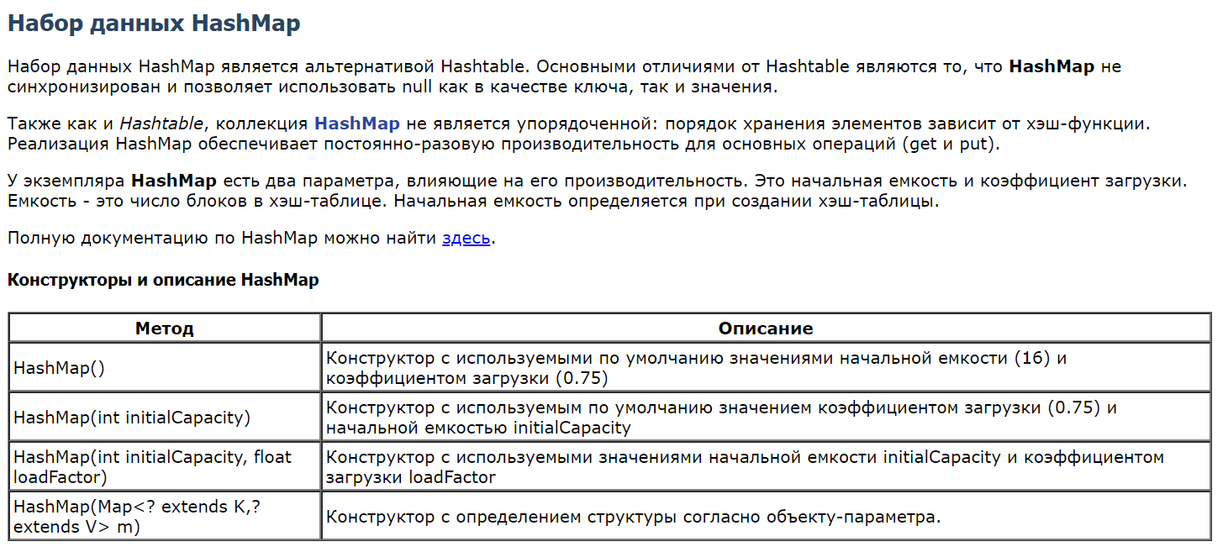

Slide 46
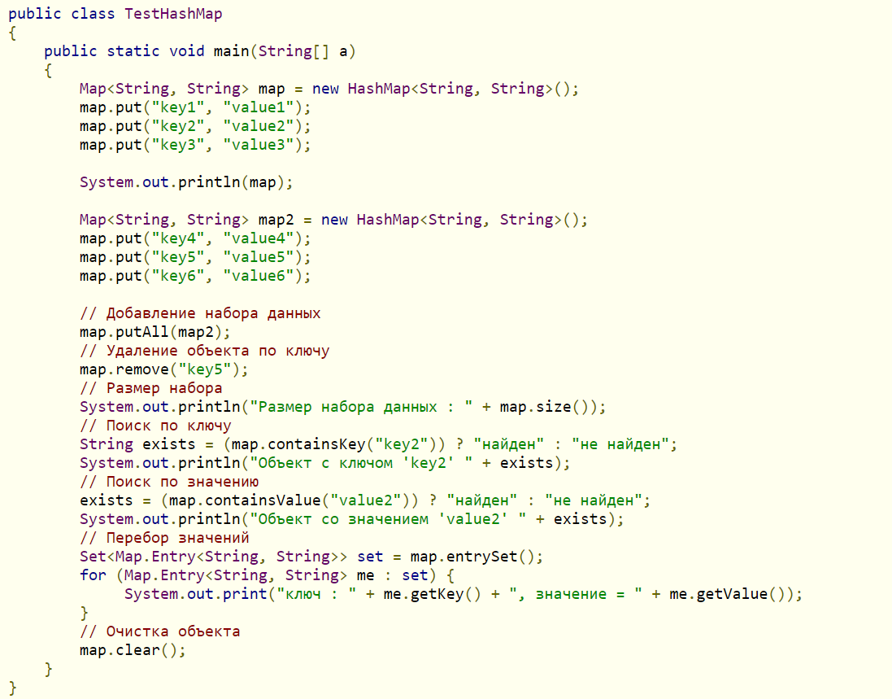

Slide 47
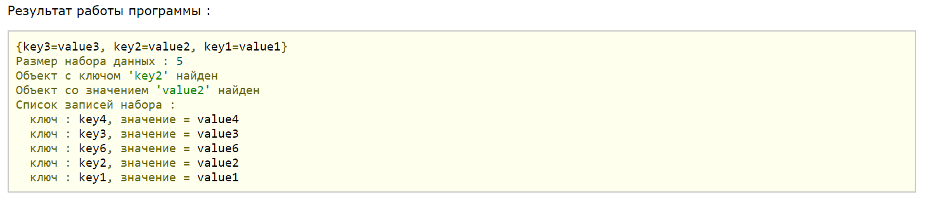

Slide 48
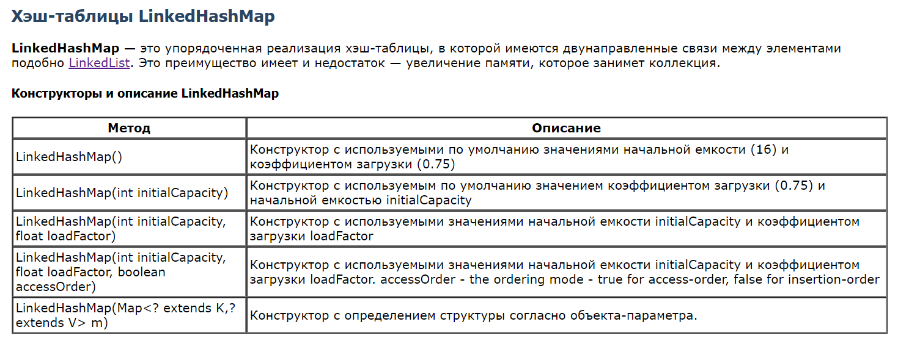

Slide 49
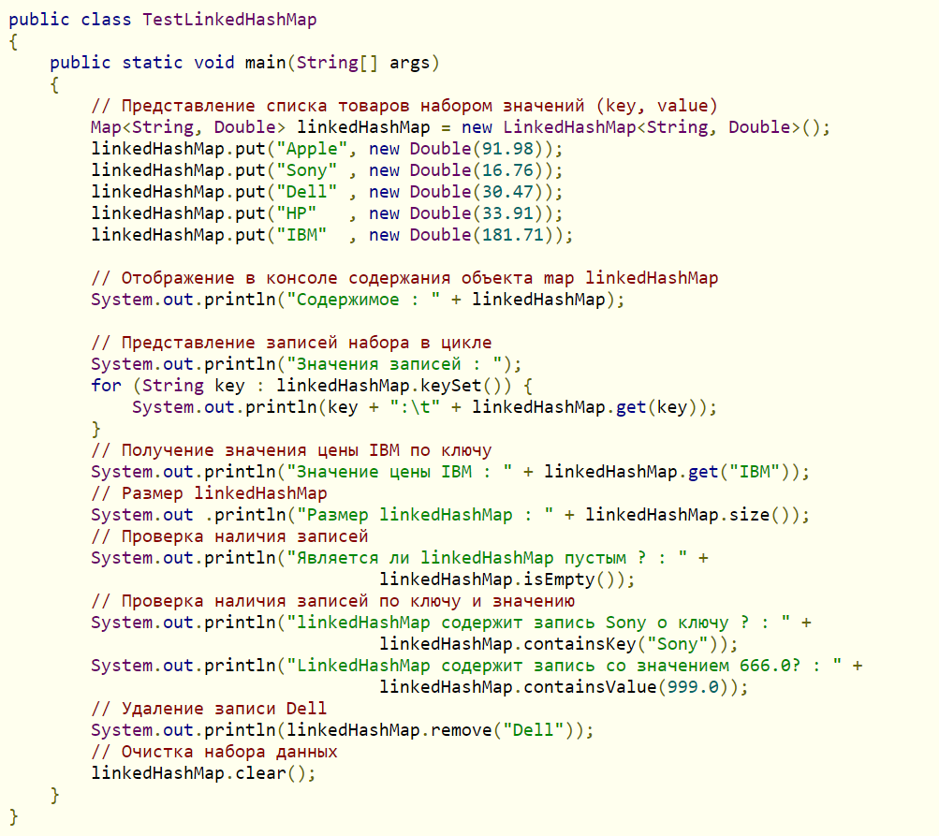

Slide 50
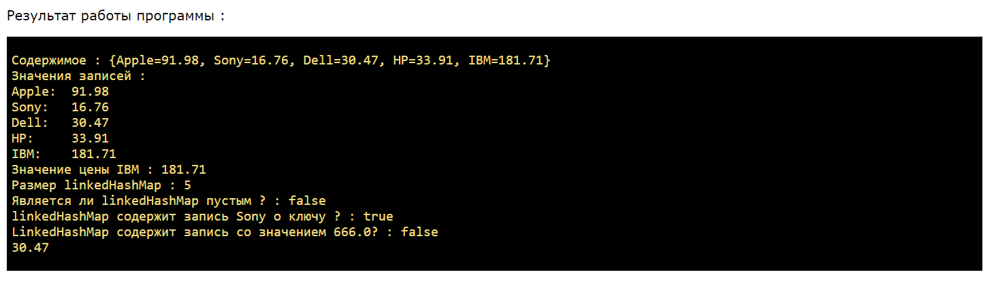

Slide 51
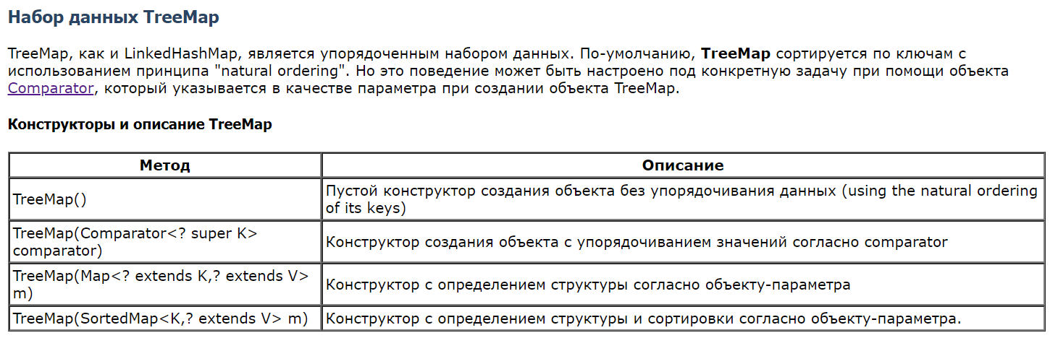

Slide 52
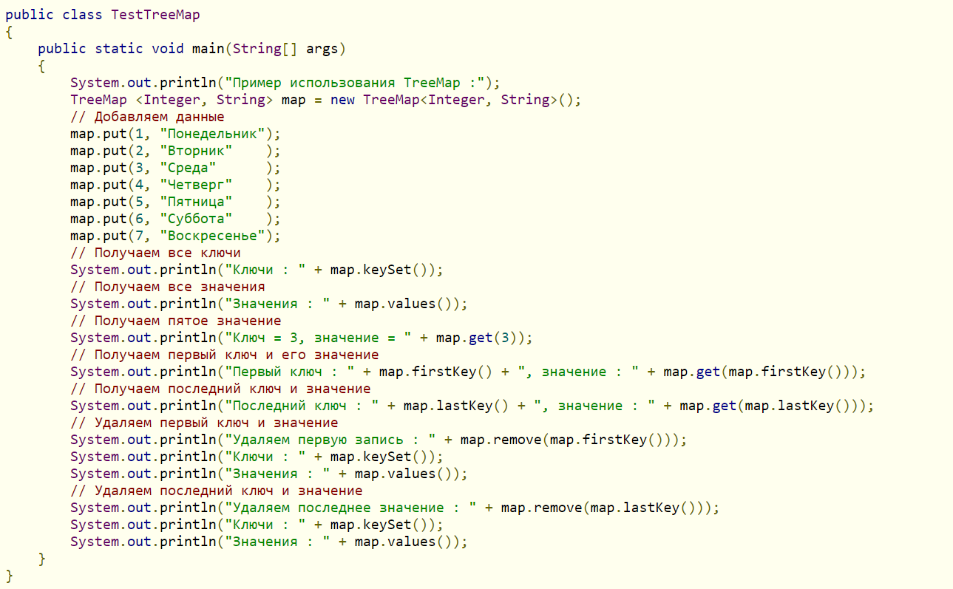

Slide 53
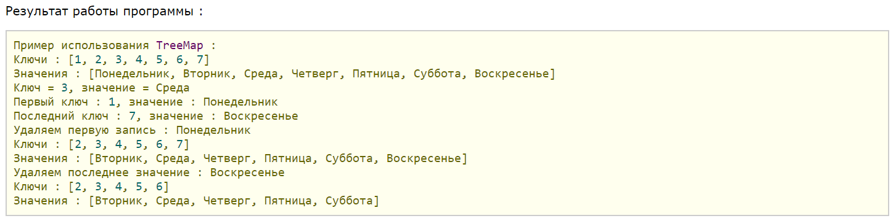

Slide 54


Slide 55


Slide 56


